Slide 1

Notes:
●○○小学校○年生の皆さん、こんにちは！
●「北海道のいま」の説明の前に、北海道でのお米づくりの歴史について簡単にご紹介します。
●北海道のお米づくりは江戸時代より道南地域から始まりましたが、寒い北海道での稲作は当時は難しくお米の生産は不安定な時期が続きました。
●それでも、自分で作ったお米を食べたいという思いは強く、1873年（明治6年）、「中山久蔵」さんが現在の北広島市の島松で「赤毛」という品種を用いて、初めて米づくりに成功しました。
●以来、寒さに強く美味しい米づくりへの研究が重ねられ、1988年(昭和63年)には「きらら397」が誕生、以降「ほしのゆめ」「ななつぼし」「ふっくりんこ」などが開発され、そして2008年(平成20年)には、北海道米の最高峰「ゆめぴりか」が誕生しました。
●このように北海道では美味しくて、寒さに強い品種が次々と誕生し、今では、おいしいお米を安定して生産することが可能となりました。
●それでは、「北海道米のいま」をご紹介します。
※詳細は、「お米のはなし」（先生用マニュアル）の29ページを参照

Slide 2
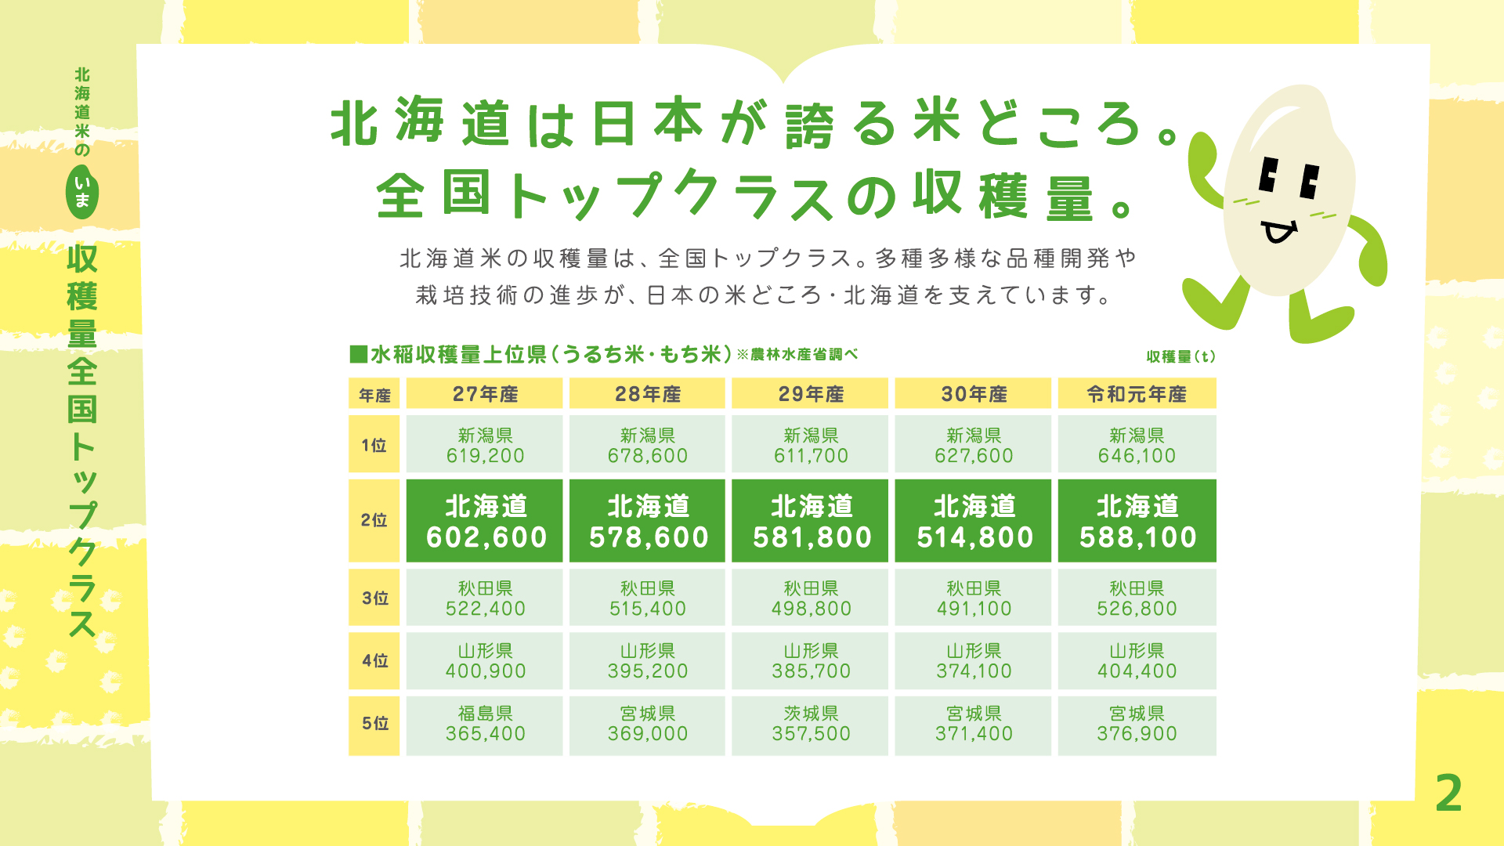
Notes:
●北海道は日本の食料基地と呼ばれ、じゃがいも・とうもろこし・小麦・牛乳を始め全国一の生産量を誇る農畜産物がたくさんあります。
●実は、お米も、新潟県に次ぐ、全国トップクラスの収穫量を誇る米どころとなっています。
●北海道では、広大な大地と豊かな水を活かし、大規模な水田が全道各地で営まれています。

Slide 3
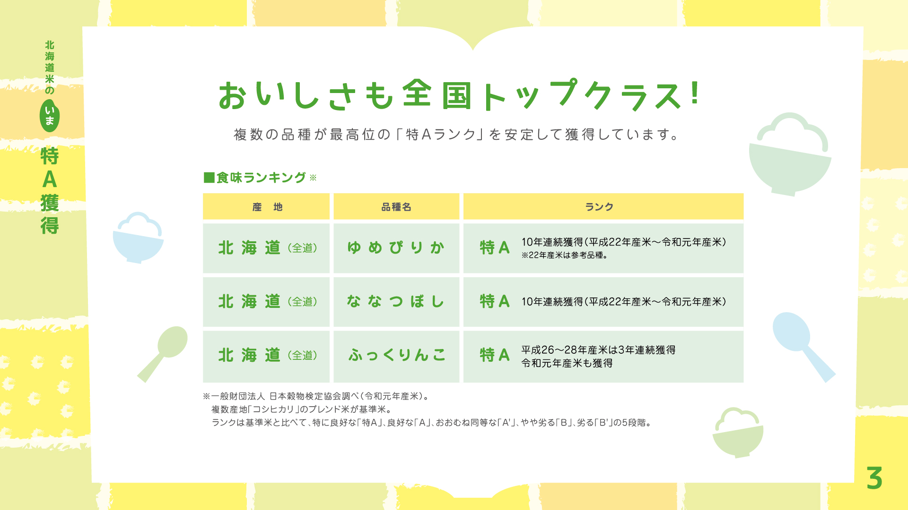
Notes:
●次に、北海道米のおいしさの評価はどうなのか？
その目安となるのが全国のお米のおいしさを5段階にランク付けする「日本穀物検定協会」の食味ランキングです。
●令和元年産の北海道米は、「ゆめぴりか」「ふっくりんこ」「ななつぼし」の対象3品種全てが最高評価の「特Aランク」と評価されました。
●これで「ゆめぴりか」「ななつぼし」は10年連続、「ふっくりんこ」は4回目の「特A」獲得となり、北海道米のおいしさは安定して高く評価されています。

Slide 4
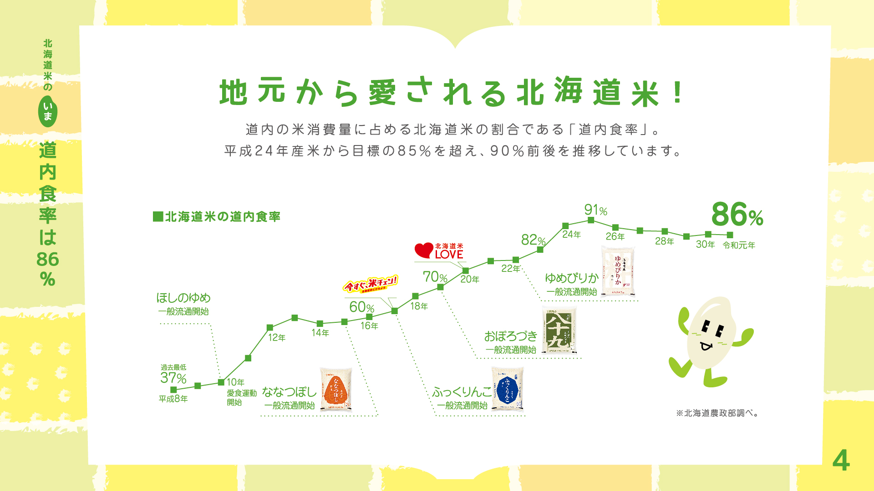
Notes:
●次に道内での北海道米の人気はどうなのか見てみましょう。
●北海道の人がどのくらい北海道米を食べているのかという割合を北海道米の「道内食率」と呼んでいます。
●過去、北海道米はおいしくないと人気がなく、道民の方にもあまり食べていただけない時代もありましたが、おいしい品種の開発など様々な努力の結果、今では道内食率は90％前後となっており、北海道米は地元・道民の方々に愛されるお米となっています。

Slide 5
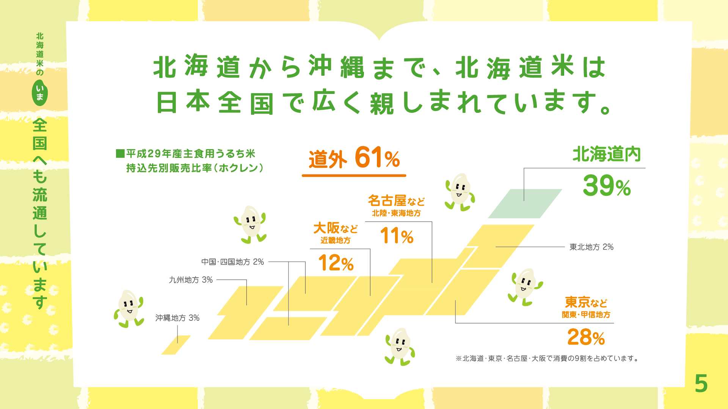
Notes:
●また、北海道米は道内のみならず、日本全国で広く親しまれています。
●東京・大阪・名古屋をはじめ、沖縄でも人気が高く、集められたお米の60％以上が道外で販売されています。(ホクレン分)
●さらに、最近では、中国・香港・シンガポールなど、海外への輸出も行っています。
＜参考＞2019年度輸出実績(ホクレン関連)
中国 526トン
香港 340トン
シンガポール 75トン
その他 245トン（タイ・マレーシア・台湾他）
計 1,186トン

Slide 6
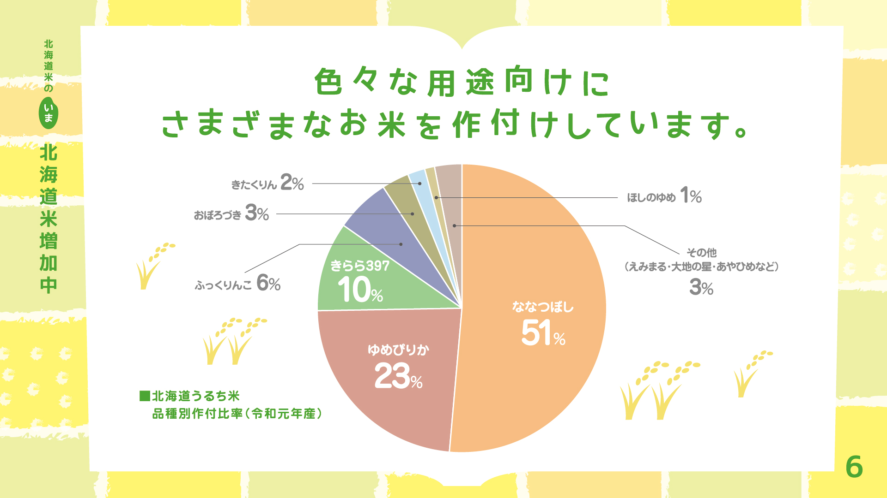
Notes:
●次に、北海道米の作付品種を見てみましょう。
●北海道では、家庭用や業務用、冷凍米飯向けなど、様々な用途向けのお米が作られており、もち米や酒米まで合わせると約20品種にのぼります。
●このように、どのようなニーズにも対応できる幅広い品ぞろえが北海道米の魅力のひとつでもあります。
●その中で一番作付が多いのは、全体の約半分の作付を占める「ななつぼし」です。つや、粘り、甘みのバランスが抜群で、冷めても美味しさが長持ちするため、お弁当やお寿司などに人気です。
●続いて多い「ゆめぴりか」は、つややかで美しい炊き上がりが特徴で、豊かな甘みで濃い味わいのため、白いごはんそのものを味わうのがオススメです。
●「きらら397」に次ぐ作付第4位の「ふっくりんこ」は、道南地域と空知地区の一部のみで作付されている品種で、その名の通り、見た目も食感もふっくらでつやがあります。甘みも強く、おにぎりや和食全般、特に魚介系との相性が抜群です。
●このように個性豊かな北海道米は好みやお料理に合わせて、色々選ぶことができます。

Slide 7
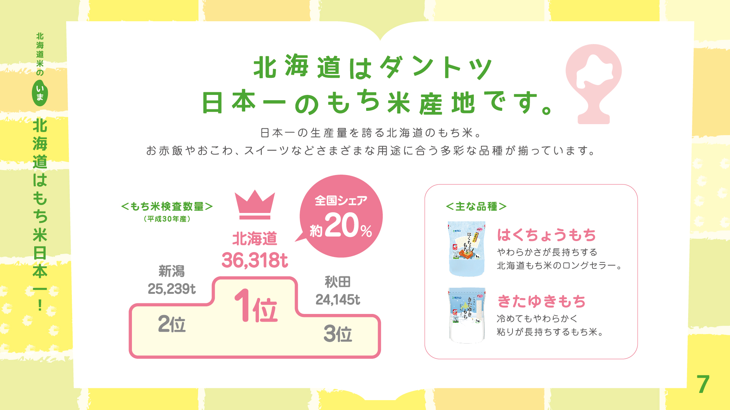
Notes:
●北海道では、お餅などの原料になる「もち米」も作られています。
●実は、北海道はもち米の生産量がダントツ全国一位で、そのシェアは20％にもなります。
●代表的な品種である「はくちょうもち」「きたゆきもち」は柔らかさと粘りが長持ちするのが特徴で、赤飯やおこわ、大福やおはぎなどに最適です。
●また、逆に、硬くなり易く、切り餅や米菓に向いた「きたふくもち」などの品種も作付けされています。

Slide 8
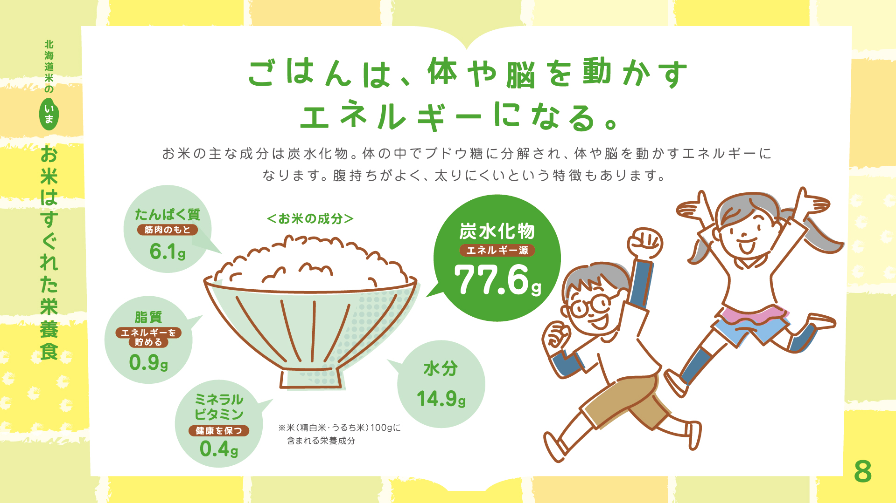
Notes:
●ここからは、お米・ごはんの大切さについて学んでいきましょう。
●お米には、筋肉や脳を動かすエネルギー源となる炭水化物と、体を作るたんぱく質などが含まれており、特に皆さんのような成長期にはとても大切な栄養素となります。
●また、ミネラルやビタミン、食物繊維なども含まれ、とても栄養バランスに優れた食べ物です。
●日本人は、昔からお米を主食として、生きるために必要なエネルギーをお米からとってきた歴史があるんです。
※詳細は、「お米のはなし」（先生用マニュアル）の22ページを参照

Slide 9
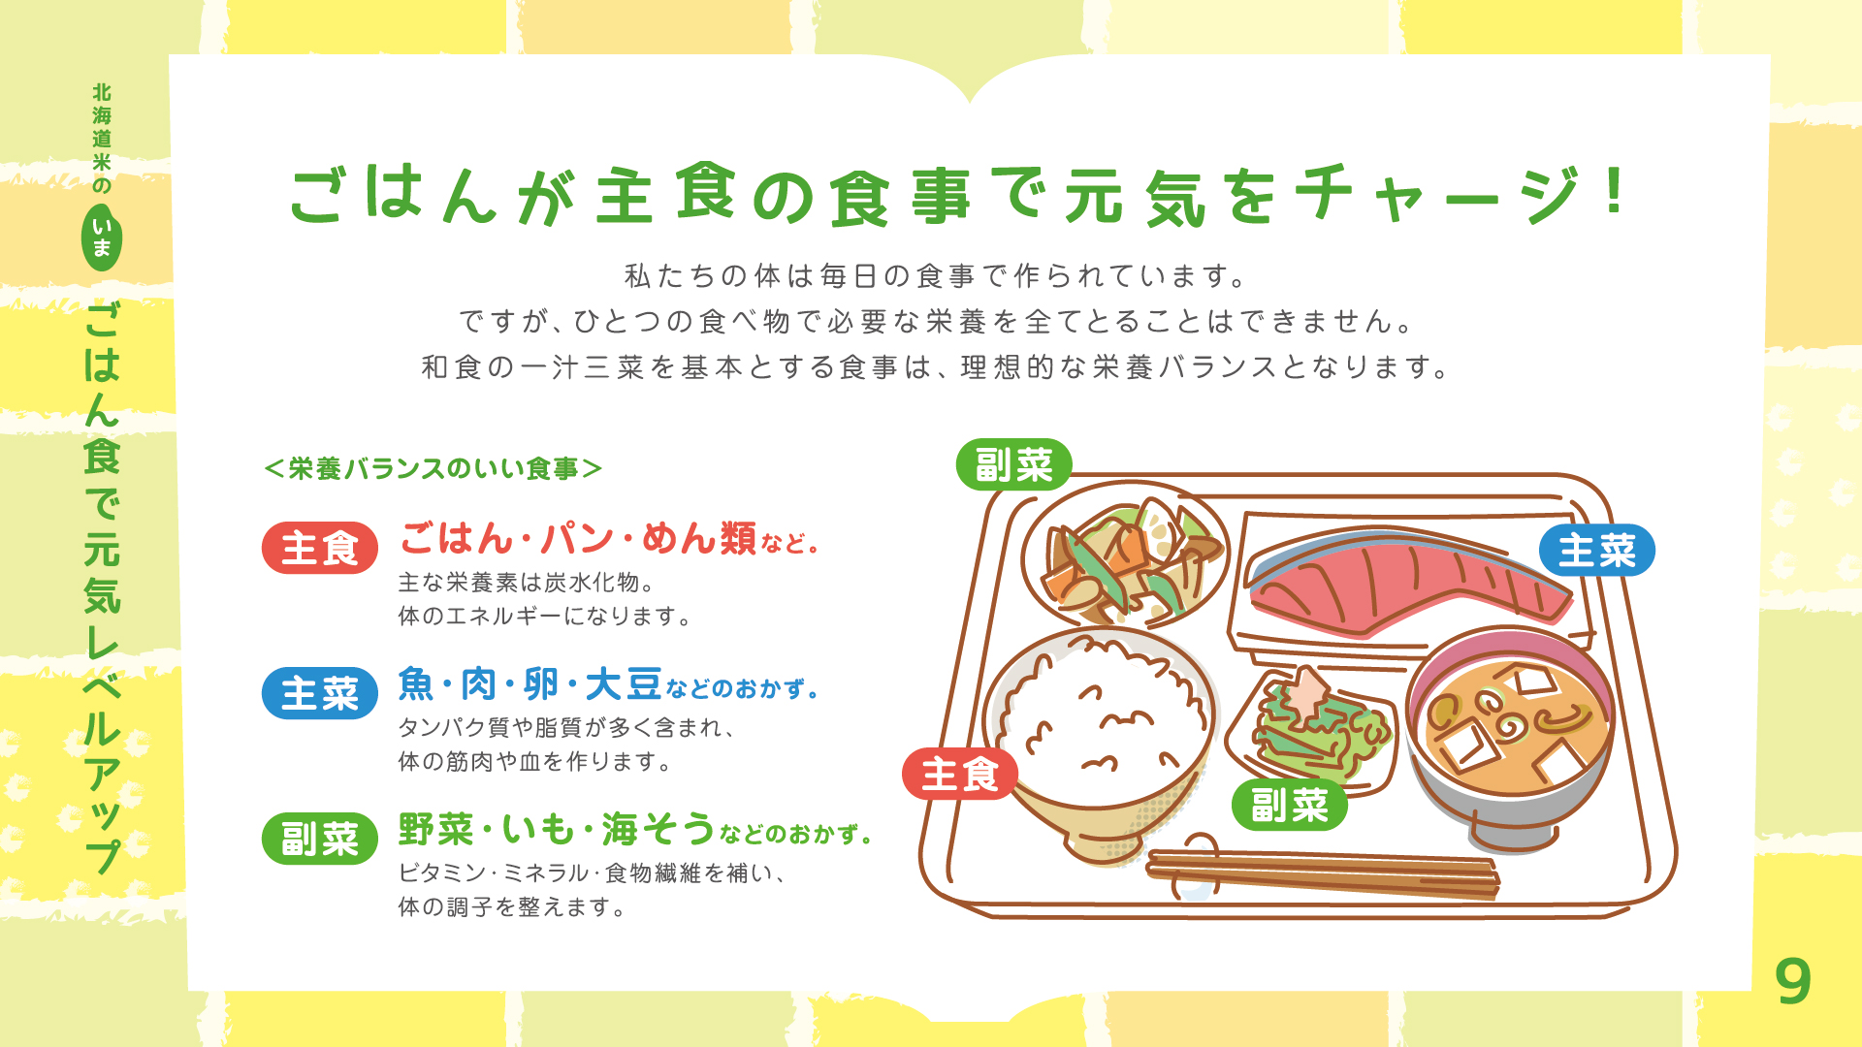
Notes:
●わたしたちの体は毎日の食事で作られています。ですが、ひとつの食べ物で必要な栄養を全てとることはできません。
●ごはんを「主食」とし、魚、肉などの「主菜」、野菜や海藻などの「副菜」、それとお味噌汁を組み合わせた「一汁三菜」を基本とする「和食」は、理想的な栄養バランスとなります。
●「和食」は、2013年にユネスコ無形文化遺産に登録され、理想的な栄養バランスの食事として世界でも評価されてるんです。
※詳細は、「お米のはなし」（先生用マニュアル）の23ページを参照

Slide 10
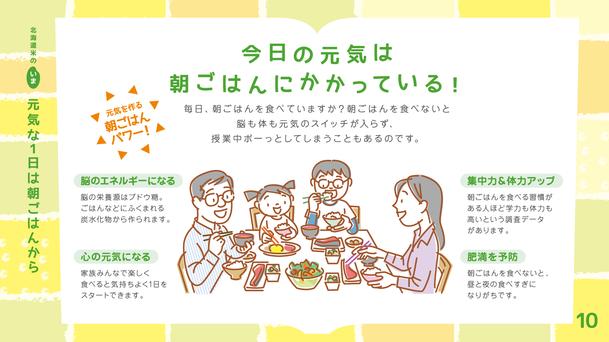
Notes:
●皆さんは、毎日、朝ごはんを食べていますか？（挙手を促す）
●私たちの脳は、「ごはん」などの炭水化物が分解されてできるブドウ糖を唯一のエネルギーとしています。朝ごはんを食べないと、エネルギー切れで、だるいと感じたり、集中力が低下してしまいます。
●文部科学省という国の機関の調査では、朝ごはんをきちんと食べている子どもほど、テストの点数や体力が高いという結果が出ています。
●皆さんも余裕をもって早起きして、しっかり朝ごはんを食べるよう心掛けてみて下さい。
※詳細は、「お米のはなし」（先生用マニュアル）の24ページを参照

Slide 11
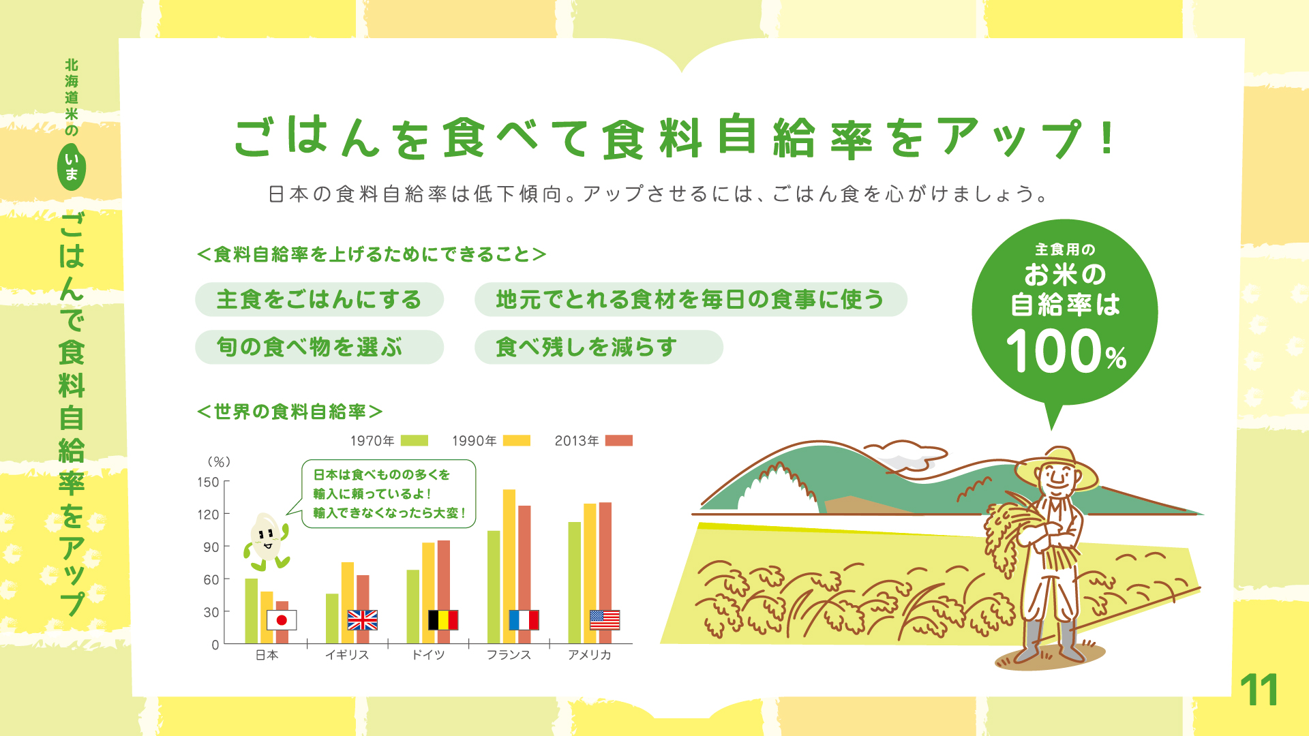
Notes:
●皆さんは、「食料自給率」って何か知っていますか？
●食料自給率とは国内で食べられている食べ物のうち、どのくらい国内で作られているかの割合のことです。
●日本の食料自給率は平成30年度で37%しかなく、このグラフのとおり(グラフを指し示す)、アメリカやヨーロッパと比較して、とても低く、また年々低下してきています。
●もしも異常気象や災害、また新型コロナウイルスのような感染病の影響で輸入が止まってしまったら大変です！
●お米の自給率は100%なので、「主食をごはんにする」ことで、食料自給率がアップします。
●また、「地元でとれる食材を使う」「旬のものを食べる」「食べ残しを減らす」ことも食料自給率向上に効果的です。
●皆さんも食料自給率のアップに向けて、お家の方とも相談して、できることからチャレンジしてみて下さい。
※詳細は、「お米のはなし」（先生用マニュアル）の25ページを参照

Slide 12
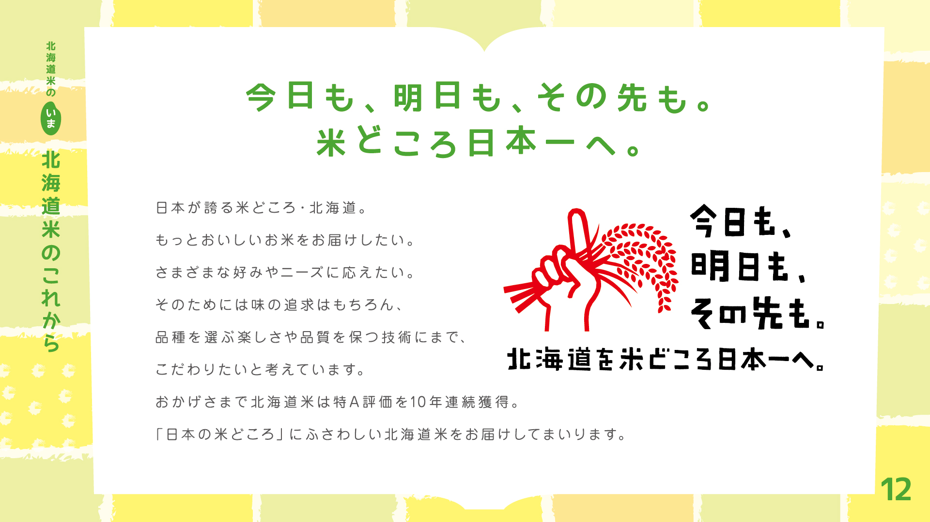
Notes:
●北海道は、今日も、明日も、その先も、米どころ日本一を目指して頑張っています。
●お米の生産者をはじめ、関係する人たちが一丸となって、もっともっとおいしいお米を届けられるように日々努力しています。
●皆さんも、北海道米をたくさん食べて応援してください。
●なお、ここでお話しさせて頂いた内容は、皆さんにお配りした「お米のはなし」にものっていますので、ゆっくり読んでみて下さい。
●以上、北海道米についてご紹介させていただきました。
最後までお聞きくださいまして、誠にありがとうございました。

Slide 13


Slide 14





キャラクター ポーズバリ

